Slide 1
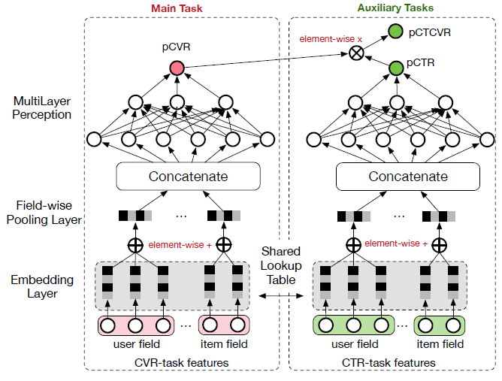

ESMM：Entire Space Multi-Task Model
CVR预估任务中两个核心挑战：
Sample Selection Bias(SSB): 转化反馈采样于点击样本空间，建模空间与inference空间存在bias;
Data Sparsity(DS): 转化反馈相比点击反馈稀疏性更显著；
样本空间
曝光
转化
点击
转化
全曝光空间
转化建模
Label选取 | ctr | cvr
pv | click (+) | pay (+)
 |  | nonpay(-)
 | unclick (-) | (-)
Loss:

Slide 2
ESMM：Entire Space Multi-Task Model
CVR预估任务中两个核心挑战：
Sample Selection Bias(SSB):传统cvr模型已点击数据为训练集，点击转化为正样本，点击未转化为负样本。但是模型是对整个样本空间预估，即训练数据和预估数据来自不同分布，模型泛化能力不强。
Data Sparsity(DS):cvr点击样本远小于ctr预估曝光样本。
样本空间
曝光
CVR预估模型本质：不是item被点击，然后被转化的概率(CTCVR)，而是假设item被点击那么被转化的概率
点击
转化
转化
全曝光空间转化建模
Label选取 | ctr | cvr
pv | click (+) | pay (+)
 |  | nonpay(-)
 | unclick(-) | (-)
Loss:

Slide 3
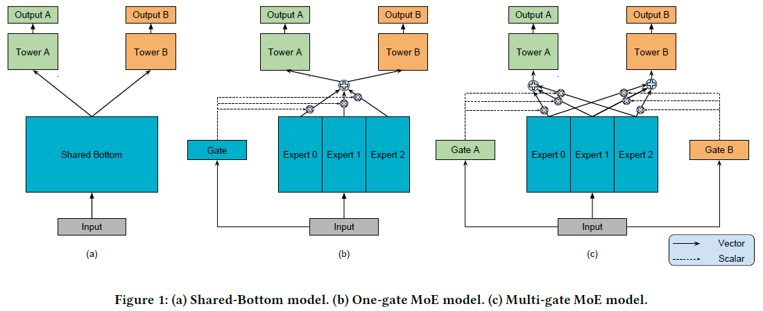


MMOE：Multi-gate Mixture-of-Experts
多任务学习模型如下：
Shared-Bottom Model：各任务独立tower，所有任务共享底层Shared-Bottom结构，学习任务间共有信息。当任务相关度高时，各任务相互促进提升效果；当任务相关度低，效果下降
One-gate MoE：底层由多个相互独立的Experts专家网络构成，引入gate学习不同任务下expert专家网络对目标的影响程度。
MMOE：借鉴MoE思路，引入多个Experts网络，每个任务引入一个gate网络。Gate网络

